Slide 1



Slide 2

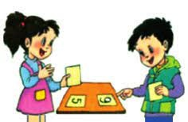



KÍ HIỆU EM CẦN NHỚ
HOẠT ĐỘNG CÁ NHÂN
HOẠT ĐỘNG CẶP ĐÔI
THẢO LUẬN NHÓM
HOẠT ĐỘNG VẬN DỤNG
Em hãy ghi bài vào vở

Slide 3
Những hình ảnh dưới đây khiến cho em nhớ đến quốc gia nào?

Slide 4

Mục tiêu
- Giới thiệu được những đặc điểm về điều kiện tự nhiên của Trung Quốc thời cổ đại
- Mô tả được sơ lược quá trình thống nhất và sự xác lập chế độ phong kiến ở Trung Quốc dưới thời Tần Thủy Hoàng
- Xây dựng được đường thời gian từ nhà Hán, Nam Bắc triều đến nhà Tùy
- Nêu được những thành tựu cơ bản của nền văn minh Trung Quốc thời cổ đại.

Slide 5
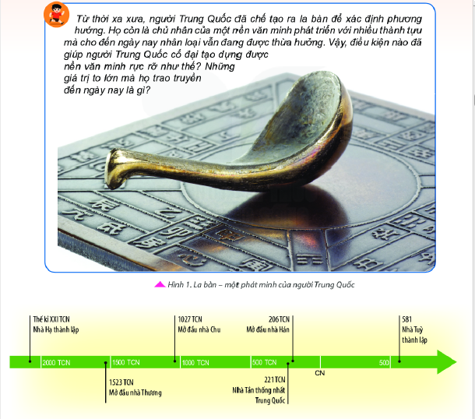
BÀI 9. TRUNG QUỐC TỪ THỜI CỔ ĐẠI ĐẾN THẾ KỈ VII
MỞ ĐẦU
Bức tranh sau và sơ đồ cho ta biết những thông tin gì?
Từ thời xa xưa, người Trung Quốc đã chế tạo ra la bàn để xác định phương hướng. Họ còn là chủ nhân của một nền văn minh phát triển với nhiều thành tựu mà cho đến ngày nay nhân loại vẫn đang được thừa hưởng. Vậy, điều kiện nào đã giúp người Trung Quốc cổ đại tạo dụng được nền văn minh rực rỡ như thế? Những giá trị to lớn mà họ trao truyền đến ngày nay là gì?

Slide 6
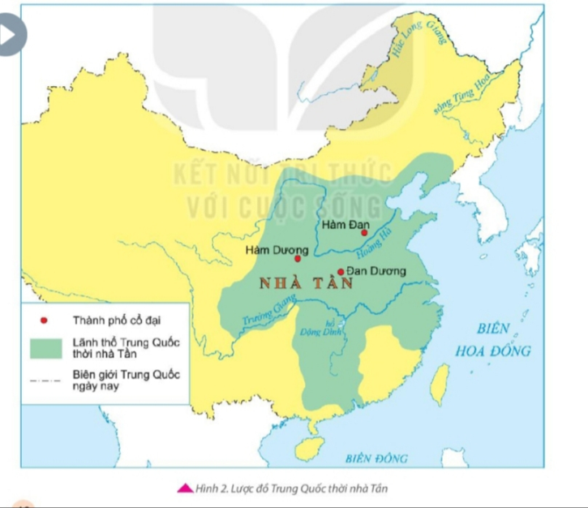
BÀI 9. TRUNG QUỐC TỪ THỜI CỔ ĐẠI ĐẾN THẾ KỈ VII
1. Điều kiện tự nhiên của Trung Quốc cổ đại
Sông Hoàng Hà và Trường Giang có ảnh hưởng gì đến cuộc sống của cư dân Trung Quốc thời cổ đại?

Slide 7

BÀI 9. TRUNG QUỐC TỪ THỜI CỔ ĐẠI ĐẾN THẾ KỈ VII
1. Điều kiện tự nhiên của Trung Quốc cổ đại
- Người Trung Quốc đã xây dựng nền văn minh đầu tiên ở lưu vực sông Hoàng Hà, sau đó mở rộng đến lưu vực sông Trường Giang
- Đồng bằng do hai con sông này tạo thành rất phì nhiêu, màu mỡ thuận lợi cho phát triển nông nghiệp.
- Thượng nguồn có nhiều vùng đất cao và đồng cỏ nên chăn nuôi phát triển
- Khó khăn: tình trạng lũ lụt thường xuyên xảy ra

Slide 8

BÀI 9. TRUNG QUỐC TỪ THỜI CỔ ĐẠI ĐẾN THẾ KỈ VII
2. Nhà Tần thống nhất và xác lập chế độ phong kiến ở Trung Quốc
? Nhà Tần đã thống nhất và xác lập chế độ phong kiến ở Trung Quốc như thế nào? Hãy đánh giá vai trò của Tần Thủy Hoàng
Hãy xác định lãnh thổ của nhà Tần trên lược đồ và lãnh thổ của Trung Quốc ngày nay
- Năm 221 TCN, Tần Thuỷ Hoàng đã thống nhất lãnh thổ, tự xưng hoàng đế.

Slide 9
BÀI 9. TRUNG QUỐC TỪ THỜI CỔ ĐẠI ĐẾN THẾ KỈ VII
2. Nhà Tần thống nhất và xác lập chế độ phong kiến ở Trung Quốc
Hãy đánh giá vai trò của Tần Thủy Hoàng
- Năm 221 TCN, Tần Thuỷ Hoàng đã thống nhất lãnh thổ, tự xưng Hoàng đế
? Nhà Tần đã thống nhất và xác lập chế độ phong kiến ở Trung Quốc như thế nào?
- Chia đất nước thành quận, huyện, đặt các chức quan cai trị.
- Áp dụng chế độ đo lường, tiền tệ, chữ viết và pháp luật chung trên cả nước.

Slide 10
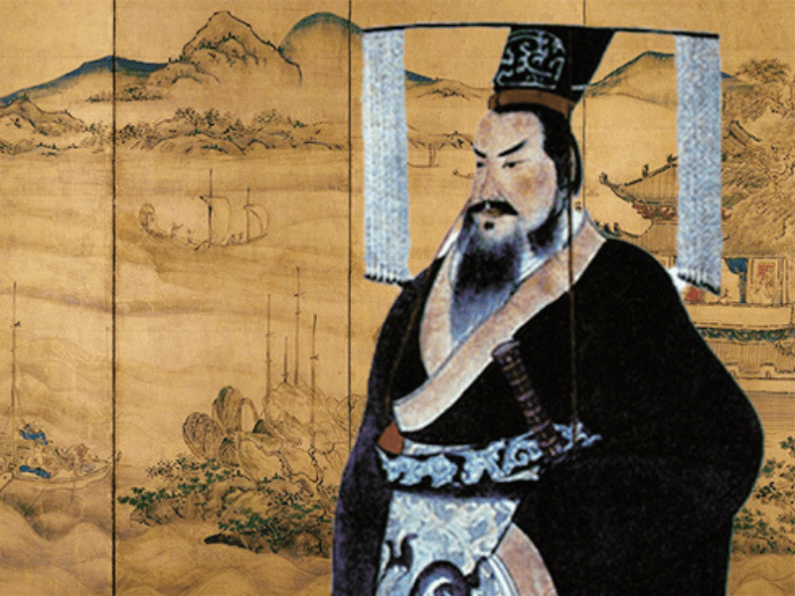
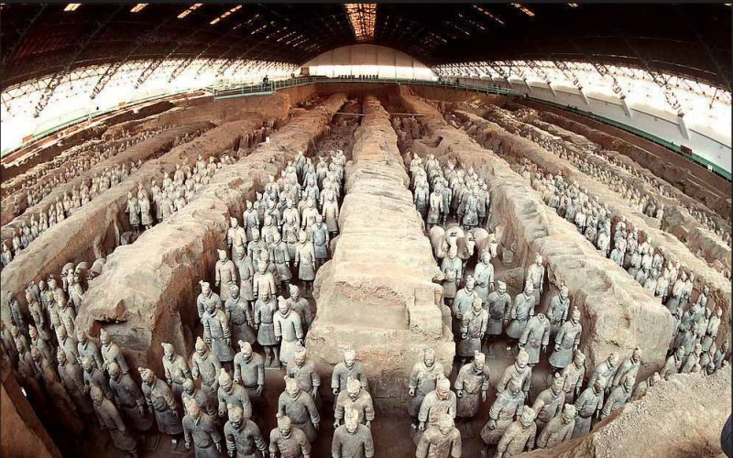
BÀI 9. TRUNG QUỐC TỪ THỜI CỔ ĐẠI ĐẾN THẾ KỈ VII
EM CÓ BiẾT
Tần Thủy Hoàng (259 TCN – 210 TCN) tên là Doanh Chính, sinh vào tháng giêng năm thứ 48 đời Tần Chiêu Vương, tại Hàm Đan. Năm 13 tuổi đăng cơ làm Tần Vương, do trọng phụ Lã Bất Vi nhiếp chính. Sau khi đích thân trị vì, tiêu diệt sáu nước, xưng là Thủy Hoàng Đế, tức vị hoàng đế đầu tiên trong lịch sử Trung Quốc. Tại vị 37 năm, trong đó, xưng vương 25 năm, xưng đế 12 năm. Ốm chết, thọ 50 tuổi.
Tần Thủy Hoàng - vị hoàng đế đầu tiên của Trung Quốc
Lăng mộ Tần Thủy Hoàng với đội quân đất nung- một trong những công trình hoành tráng được các nhà khảo cổ quan tâm

Slide 11
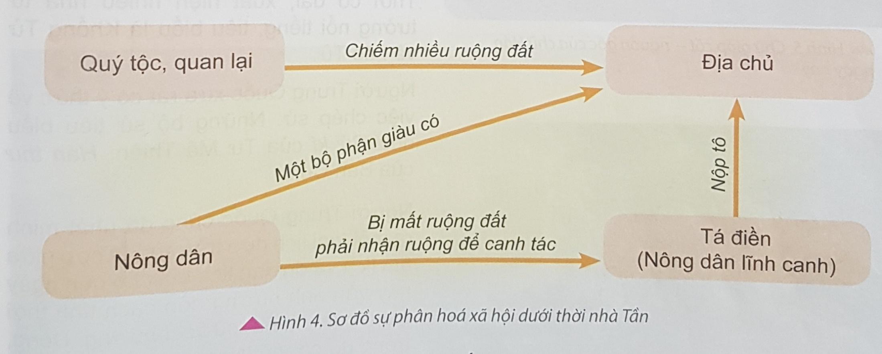
BÀI 9. TRUNG QUỐC TỪ THỜI CỔ ĐẠI ĐẾN THẾ KỈ VII
? Dưới xã hội cổ đại Trung Quốc có những giai cấp nào?
2. Nhà Tần thống nhất và xác lập chế độ phong kiến ở Trung Quốc
- Xã hội xuất hiện nhiều giai cấp mới. Các giai cấp chủ yếu: quý tộc, quan lại, địa chủ, nông dân, tá điền

Slide 12
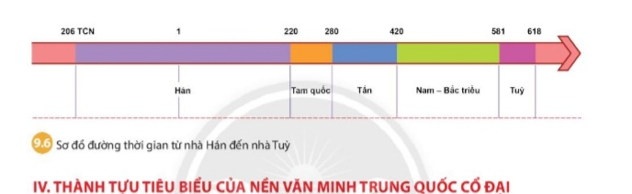
BÀI 9. TRUNG QUỐC TỪ THỜI CỔ ĐẠI ĐẾN THẾ KỈ VII
3. Trung Quốc từ thời nhà Hán đến thời nhà Tùy (206 TCN - thế kỷ VII)
05 phút
Sơ đồ đường thời gian từ nhà Hán đến nhà Tùy
Phiếu học tập
1. Từ nhà Hán tới nhà Tùy gắn liền với ... triều đại và…… thời kì.
2. Nhà…………tồn tại lâu nhất. Nhà ………..tồn tại ngắn nhất.
3. Nhà………… tái thống nhất đất nước và đặt cơ sở để TQ bước vào tời kỳ đỉnh cao của chế độ phong kiến.
4.Thời kỳ này nước ta bị nhà………… nào đô hộ.
3
2
Hán
Tùy
Tùy
Hán

Slide 13
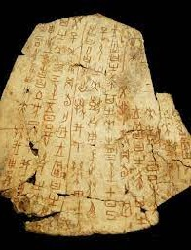
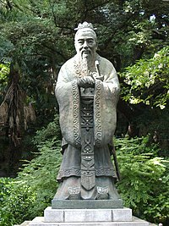
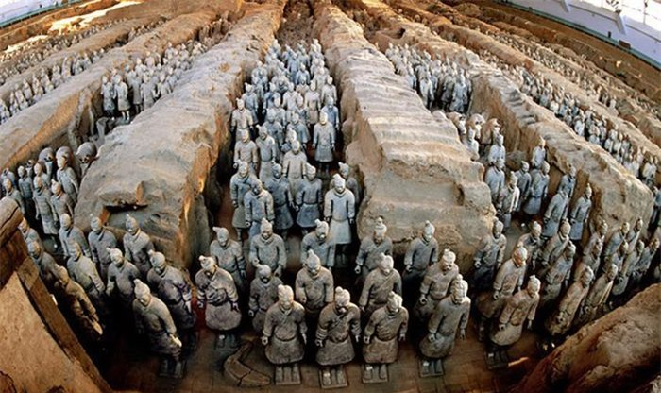
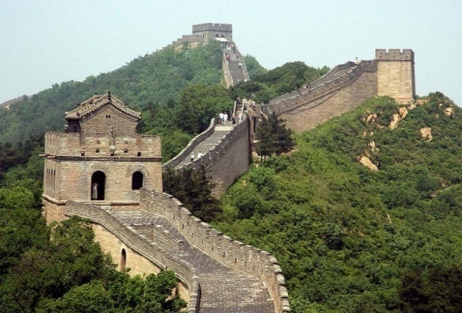
BÀI 9. TRUNG QUỐC TỪ THỜI CỔ ĐẠI ĐẾN THẾ KỈ VII
4. Một số thành tựu nổi bật của văn minh Trung Quốc từ thời cổ đại đến thế kỷ VII
06 phút
Thảo luận nhóm: Hãy quan sát tranh ảnh và thông tin trong sách giáo khoa và hoàn thành phiếu học tập sau
Lĩnh vực | Thành tựu
Chữ viết
Văn học:
Tư tưởng:
Lịch sử:
Lịch
Kiến trúc
Các phát minh khác
Hình 1. Chữ giáp cốt
Tượng Khổng Tử
Đánh giá về các thành tựu đó đối với sự phát triển của Trung Quốc và nhân loại:
Đội quân đất nung trong lăng mộ Tần Thủy Hoàng
Vạn Lý Trường Thành

Slide 14
BÀI 9. TRUNG QUỐC TỪ THỜI CỔ ĐẠI ĐẾN THẾ KỈ VII
4. Một số thành tựu nổi bật của văn minh Trung Quốc từ thời cổ đại đến thế kỷ VII
Lĩnh vực | Thành tựu
Chữ viết | Chữ được khắc trên thẻ tre, mai rùa, xương thú gọi là giáp cốt văn.
Văn học | Bộ kinh thi là tập thơ cổ nhất gồm nhiều sáng tác dân gian được Khổng Tử sưu tầm và chỉnh lí
Tư tưởng | Xuất hiện nhiều nhà tư tưởng nổi tiếng như Khổng Tử và Lão Tử
Lịch sử | Tiêu biểu có Sử kí (Tư Mã Thiên), Hán Thư(Ban Cố)…
Lịch | Người Trung Quốc phát minh ra loại lịch kết hợp Âm lịch và Dương lịch
Kiến trúc | Có nhiều công trình nổi tiếng như Vạn Lí Trường Thành
Các phát minh khác | Có nhiều phát minh quan trọng như: giấy, la bàn, thuốc nổ, kĩ thuật in, y học cổ truyền. Đặc biệt từ thế kỉ II TCN họ đã phát minh ra thiết bị đo động đất là “địa động nghi”.
=> Người Trung Quốc cổ đại đã đạt được nhiều thành tựu về văn hóa vô cùng to lớn trên rất nhiều lĩnh vực và có ảnh hưởng đến sự phát triển của nhân loại

Slide 15
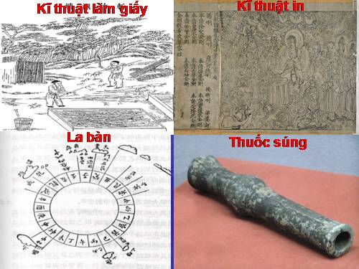

Slide 17
BÀI 9. TRUNG QUỐC TỪ THỜI CỔ ĐẠI ĐẾN THẾ KỈ VII
4. Một số thành tựu nổi bật của văn minh Trung Quốc từ thời cổ đại đến thế kỷ VII
? Trong tứ đại phát minh của Trung Quốc em ấn tượng nhất với phát minh nào? Vì sao ?
Người Trung Quốc cổ đại đã đạt được nhiều thành tựu về văn hóa vô cùng to lớn trên rất nhiều lĩnh vực như: Kinh thi, tư tưởng, lịch sử, kiến trúc…. Trong đó có bốn thành tựu được coi là “Tứ đại phát minh” của Trung Quốc đó là: giấy, la bàn, thuốc nổ, kĩ thuật in
Các phát minh đó đã có ảnh hưởng lớn đến sự phát triển của nhân loại

Slide 18

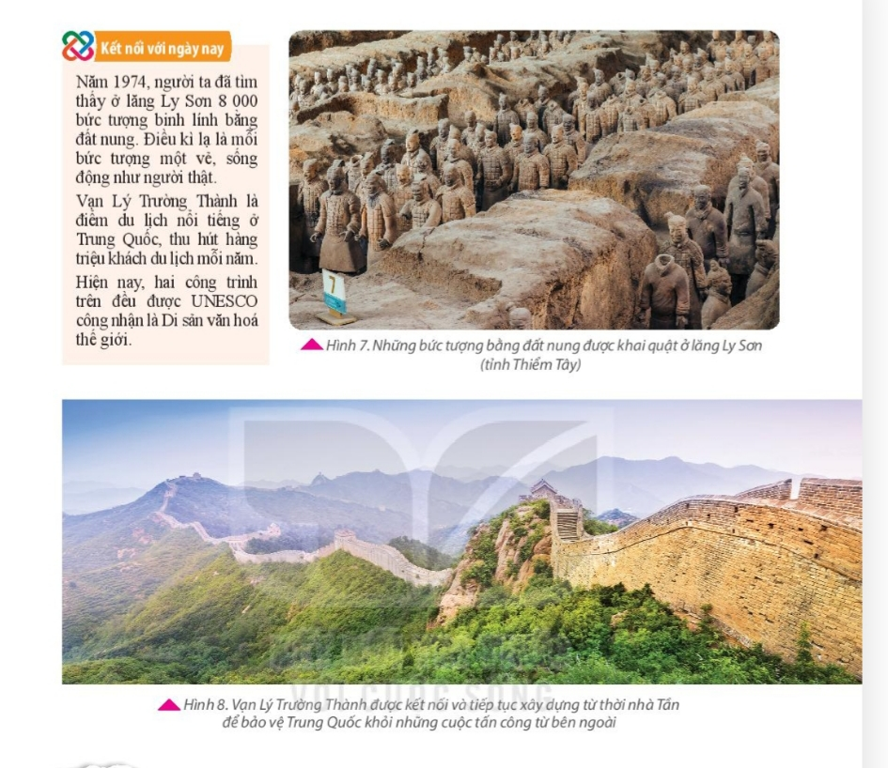
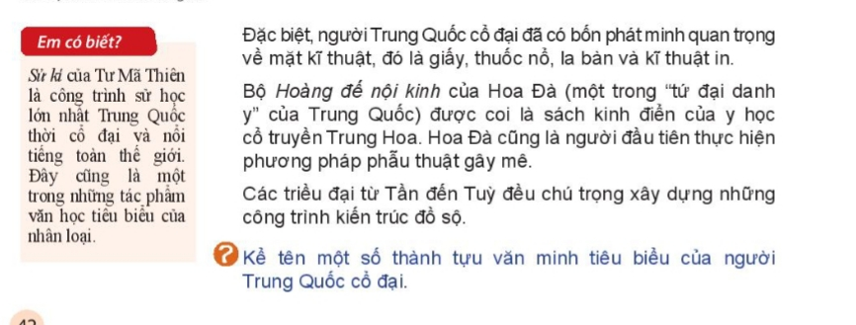
BÀI 9. TRUNG QUỐC TỪ THỜI CỔ ĐẠI ĐẾN THẾ KỈ VII
Em có biết
Người Trung Quốc đã có những thành tựu vô cùng to lớn khiến thế giới phải thán phục. Đặc biệt tên tuổi của các nhân vật như hoàng đế Tần Thủy Hoàng hay là danh y Hoa Đà với kĩ thuật mổ gây mê … nhiều thành tựu vẫn được truyền đến ngày nay.
Quan sát những thông tin trên các em biết được thêm những gì về thành tựu văn hóa của Trung Quốc cổ đại

Slide 19
BÀI 9. TRUNG QUỐC TỪ THỜI CỔ ĐẠI ĐẾN THẾ KỈ VII
LUYỆN TẬP
Hãy khái quát lại nội dung bài học bằng sơ đồ tư duy
Chữ viết xuất hiện sớm là loại chữ tượng hình
Chữ viết
Văn học
Đật nhiều thành tựu: thơ ca có tập “Kinh thi” và nhiều tác phẩm đặc sắc
Một số thành tựu nổi bật của văn minh Trung Quốc từ thời cổ đại đến thế kỷ VII
Sử học
Người Trung Quốc rất có ý thức ghi chép sử, tiêu biểu là sử kí Tư Mã Thiên
Những thành tựu văn hóa tiêu biểu khác
Các phát minh khác như: kĩ thuật in, giấy, la bàn, thuốc nổ, y học
Lịch
Kiến trúc với nhiều công trình tiêu biểu

Slide 20
BÀI 9. TRUNG QUỐC TỪ THỜI CỔ ĐẠI ĐẾN THẾ KỈ VII
VẬN DỤNG
Theo em có những thành tựu nào của Trung Quốc từ thời cổ đại đến thế kỉ VII mà em ấn tượng nhất? Vì sao?

Slide 21


CỨU LẤY CÁ VOI
Whale Rescue Story
Hán

Slide 22



ĐÊM QUA, MỘT CƠN BÃO LỚN ĐÃ XẢY RA NƠI VÙNG BIỂN CỦA CHÚ CÁ VOI
CƠN BÃO ĐÃ CUỐN CHÚ CÁ VOI ĐI XA VÀ SÁNG DẬY CHÚ BỊ MẮC CẠN TRÊN BÃI BIỂN
MỘT ĐÁM MÂY MƯA HỨA SẼ GIÚP CHÚ NẾU CÓ NGƯỜI GIẢI ĐƯỢC CÂU ĐỐ CỦA MÂY MƯA
Subtitle : turn on CC
CÁC EM TRẢ LỜI THẬT ĐÚNG ĐỂ GIÚP CHÚ CÁ VOI TỘI NGHIỆP VỀ NHÀ NHÉ !

Slide 23
Luật chơi
Có 5 câu hỏi, mỗi câu trả lời đúng thì mưa sẽ đổ xuống và nước biển dâng lên, hoàn thành xong 5 câu sẽ cứu được cá voi.
Chú ý vì đây là trò chơi nhân văn nên nếu em không trả lời được thì hãy mời bạn của mình trợ giúp đến khi các em có đáp án đúng để cùng nhau giải cứu cá voi.

Slide 24








Những nhà nước cổ đại đầu tiên của Trung Quốc ra đời ở đâu?
Hạ lưu sông Hoàng Hà và sông Trường Giang.
CƠN MƯA SỐ 1 …

Slide 25
Trung Quốc được thống nhất dưới triều đại nào? Vào năm bao nhiêu?
Nhà Tần. Năm 221.TCN
CƠN MƯA SỐ 2 …

Slide 26
Kể tên các thời kì và các triều đại phong kiến Trung Quốc từ nhà Hán tới nhà Tùy?
Nhà: Hán, Tấn, Tùy
Thời Tam quốc, thời Nam- Bắc triều
CƠN MƯA SỐ 3 …

Slide 27

Quan hệ sản xuất chính được thiết lập dưới thời nhà Tần là
Quan hệ bóc lột của địa chủ với nông dân lĩnh canh.
CƠN MƯA SỐ 4 …

Slide 28
Đây là công trình có tính chất phòng thủ biên giới phía bắc được xây dựng và duy trì bởi nhiều triều đại Trung Quốc hãy cho biết tên của công trình này?
Vạn lý trường thành
CƠN MƯA CUỐI …

Slide 29


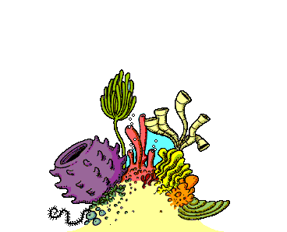



CẢM ƠN CÁC BẠN THẬT NHIỀU.
CÁC BẠN GIỎI QUÁ ĐI

Slide 30
CẢM ƠN CÁC BẠN THẬT NHIỀU.
CÁC BẠN GIỎI QUÁ

Slide 31



Hoạt động ở nhà
BÀI 9. TRUNG QUỐC TỪ THỜI CỔ ĐẠI ĐẾN THẾ KỈ VII
Đọc trước bài mới
Đọc trước bài 10: Tìm hiểu về các thành tựu của Hy Lạp và La Mã cổ đại
Tìm tòi quanh em
Em hãy ôn bài bài
Tìm hiểu về Trung Quốc cổ đại trên Internet. Tìm hiểu về những thành tựu của Hoa Đà về y học.
Ôn tập bài 9 theo nội dung đã học

Slide 32
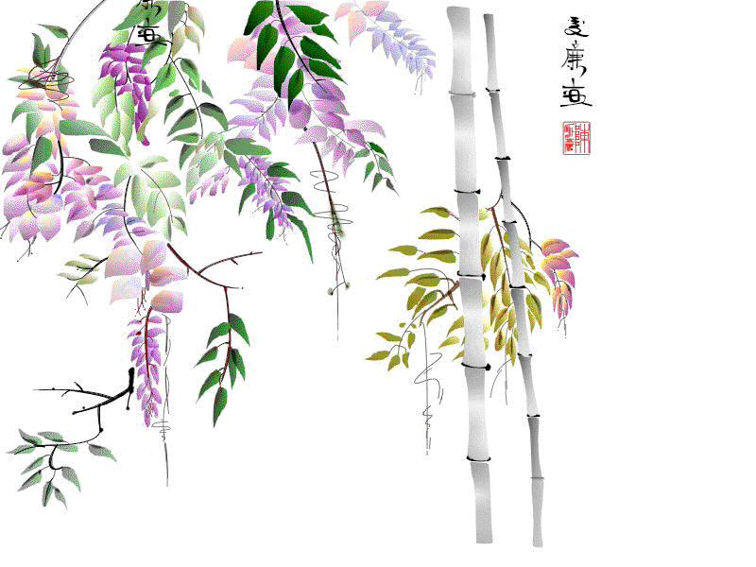
Bài học đến đây là kết thúc.
Chúc các em học tốt !

Slide 33


